Slide 1
Manual dos Padrinhos
Jaqueline e Vitor
21.11.2020
Queridos amigos...
O carinho que temos por vocês sempre foi uma das maiores coisas presente em nossos corações, pelas pessoas que vocês são e por essa nossa linda amizade, que sei, é eterna.
Por isso...

Slide 2
Rafael e Larissa
Vocês aceitam ser
nossos
Padrinhos?
Nome da Madrinha
Você foi promovida a Madrinha! Nós queremos que você se sinta linda e confortável. Para o Grande dia, você escolherá um vestido longo nos tons da Paleta de Cores.

Slide 3
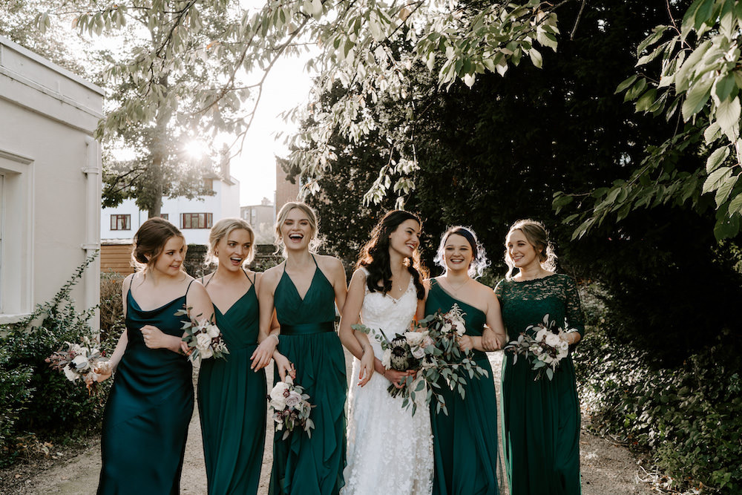
Sua paleta de cores
Vestido longo nos tons acima
Inspire-se!

Slide 4
Nome do Padrinho
Você foi promovido a Padrinho! Para o Grande dia, use Terno preto. Para compor o look, use camisa branca e Gravata na cor do vestido da Madrinha.
Sua paleta de cores
Calça preta + Suspensório preto + camisa branca

Slide 5
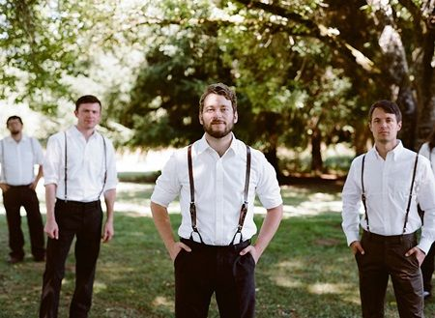
Inspire-se!
Para o grande dia!
Chegue com 40 minutos
de antecedência
Endereço:
Avenida Nove de Julho 40
São Paulo/SP

Slide 6
Save the date
Novembro 2020
D | S | T | Q | Q | S | S
1 | 2 | 3 | 4 | 5 | 6 | 7
8 | 9 | 10 | 11 | 12 | 13 | 14
15 | 16 | 17 | 18 | 19 | 20 | 21
22 | 23 | 24 | 25 | 26 | 27 | 28
29 | 30

